Slide 1
VR滑翔翼
指導老師：黃文楨
第6組
組員：0424015 朱凱菱
0424076 林奕全
0424080 曾茜筠

Slide 2
遊戲 介紹
專案介紹：
在虛擬環境中用體感裝置控制飛行的方向，通過空中出現的圓環便可加分累積分數，通過越多分數越高，碰到障礙物則結束遊戲。

Slide 3
遊戲 介紹
專案效益：
讓忙碌的現代人在家裡玩遊戲也能動一動身體，有助於身心靈的健康，也能讓年老者活化腦細胞，減緩衰老，是一個老少咸宜的遊戲。

Slide 4
遊戲 介紹
初步作法：
利用Unity建立進入遊戲主選單及遊戲場景，加入體感設備偵測手部角度，控制飛行方向，設計圓環並撰寫累積分數程式

Slide 5
遊戲 介紹
功能性:
1.遊戲開始的介面採第一人稱視角
2.偵測兩隻搖桿的相對高度，判斷向左或向右

Slide 6
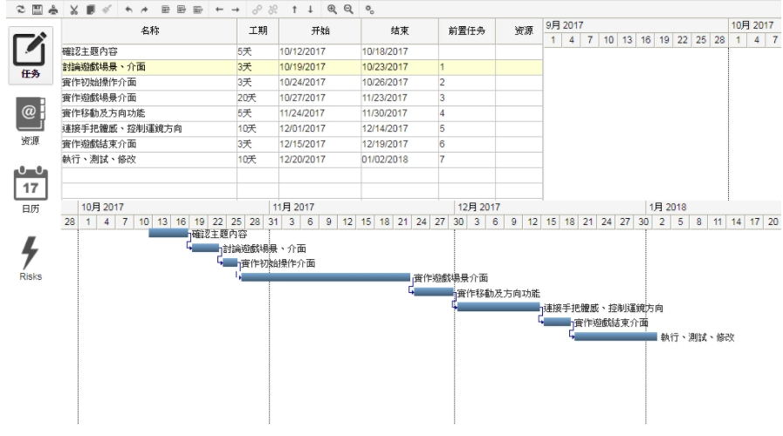
甘特圖

Slide 7
WND 視窗導覽圖
回主選單
MENU
開始遊戲
在玩一次
遊戲說明
結束遊戲
進入遊戲
遊戲說明

Slide 8
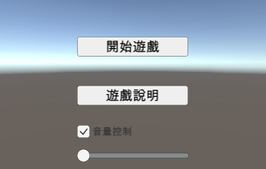
場景介紹

Slide 9
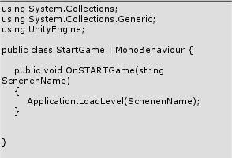
場景介紹

Slide 10
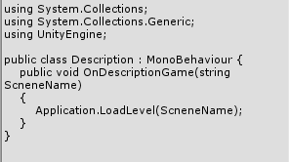
場景介紹

Slide 11
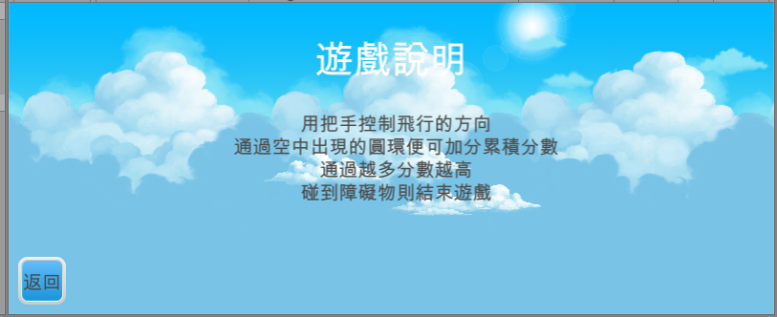
場景介紹

Slide 12

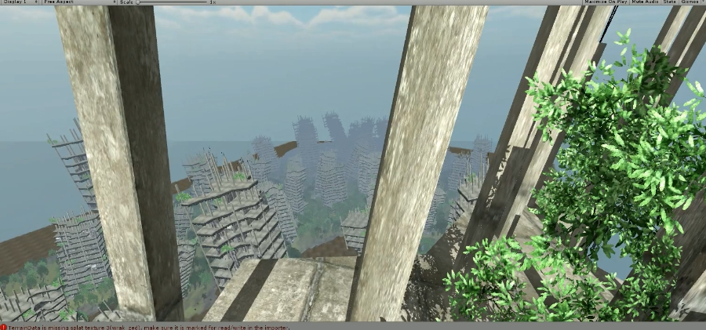
場景介紹

Slide 13
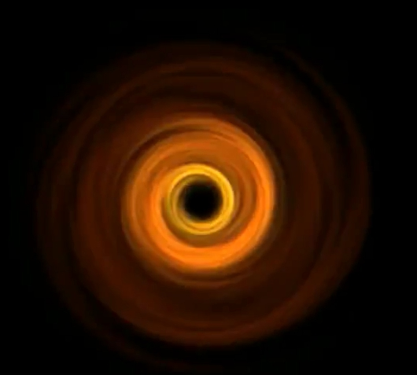
場景介紹

Slide 14
THANKS

